Slide 1


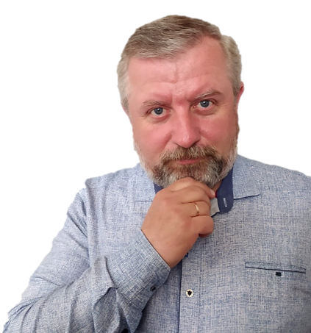



Учітесь, читайте,
І чужому научайтесь,
Й свого не цурайтесь. ( Т. Г. Шевченко)
ПІДПИСУЄМОСЬ НА КАНАЛ

Slide 2
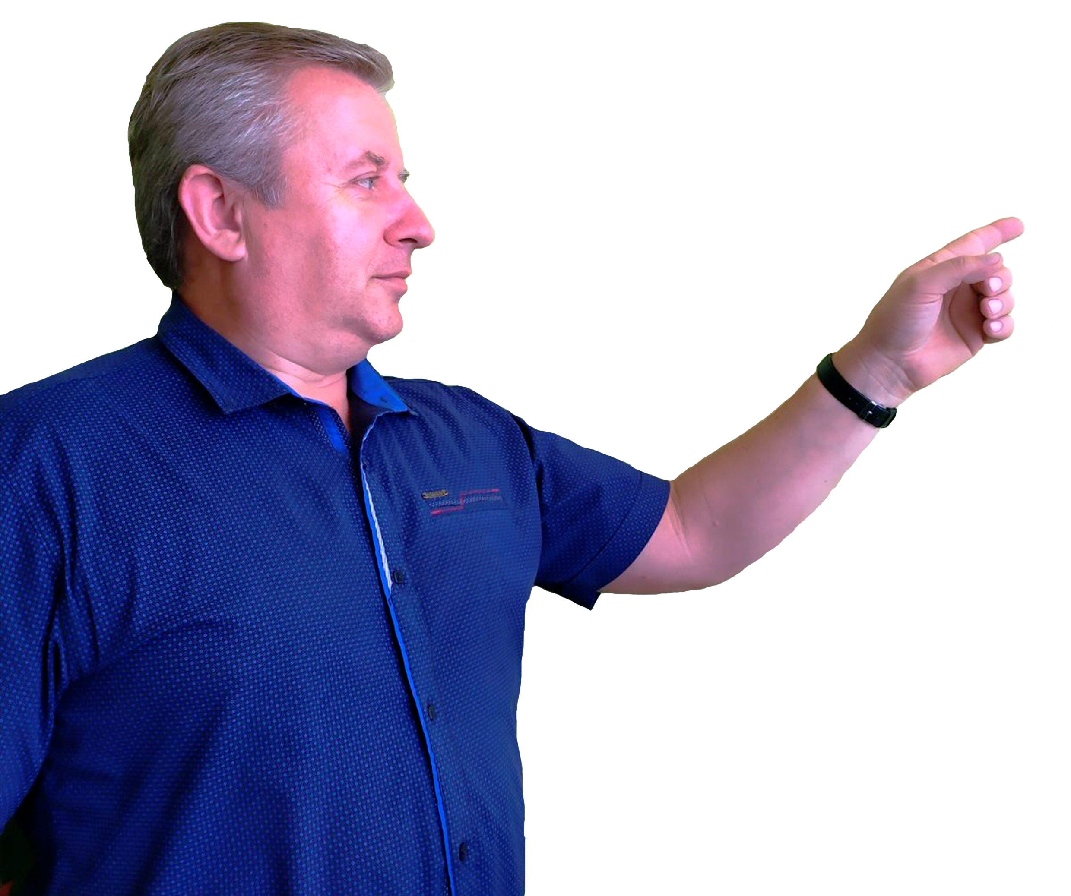
Задача 1.
Обчислити швидкість упорядкованого руху електронів у проводі, який має переріз 5 мм² , при силі струму 10 А, якщо концентрація електронів провідності
становить 5·10²⁸ м^{–3} .

Slide 3
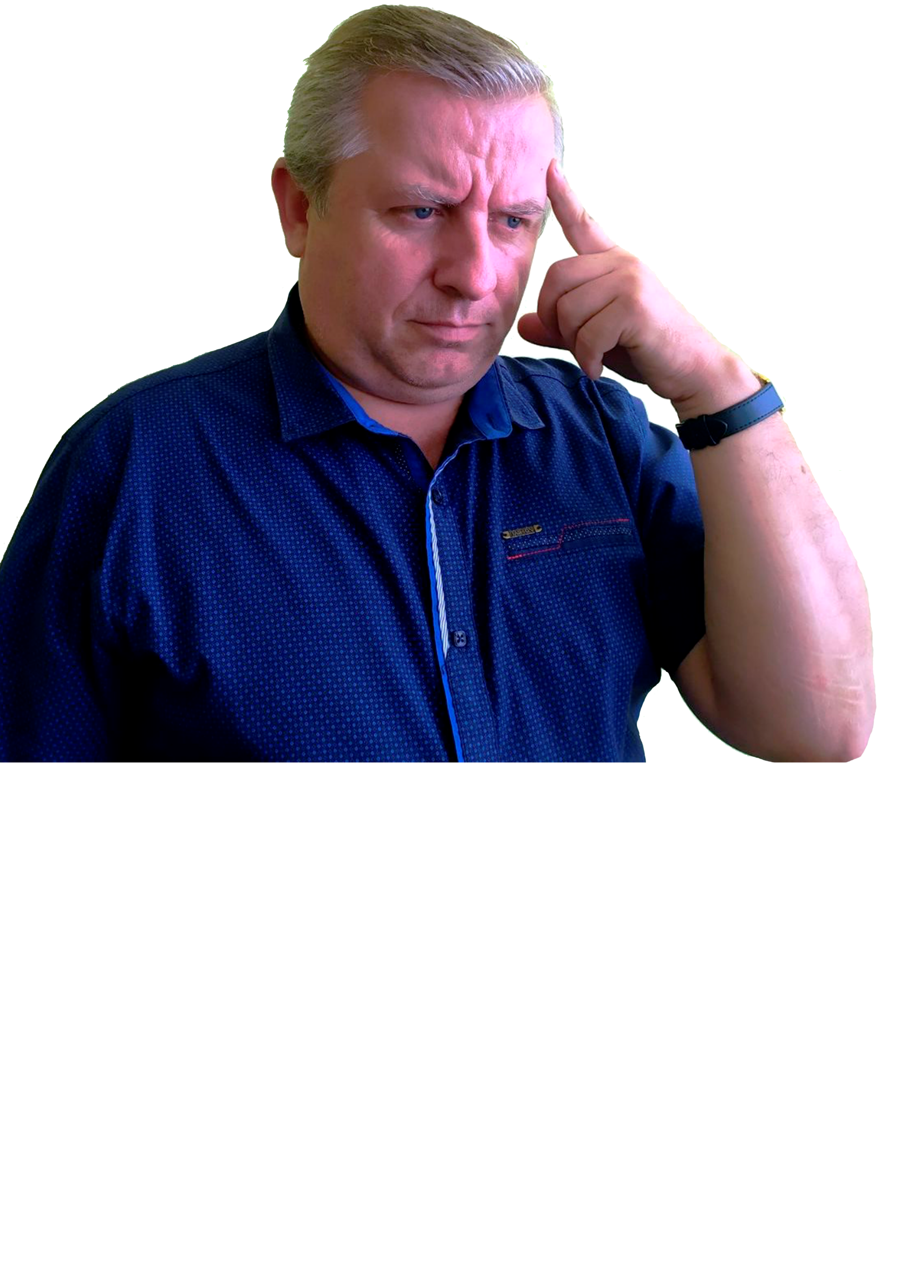
Задача 2.
Алюмінієвий провідник при 0°С має опір
20 Ом. Знайдіть опір цього провідника при температурі 300 °С.

Slide 4
Задача 3.
Опір платинового провідника при темпера-турі 20°С становить 20 Ом, а при темпе-ратурі 500°С – 59 Ом. Визначте температурний коефіцієнт опору платини.

Slide 5
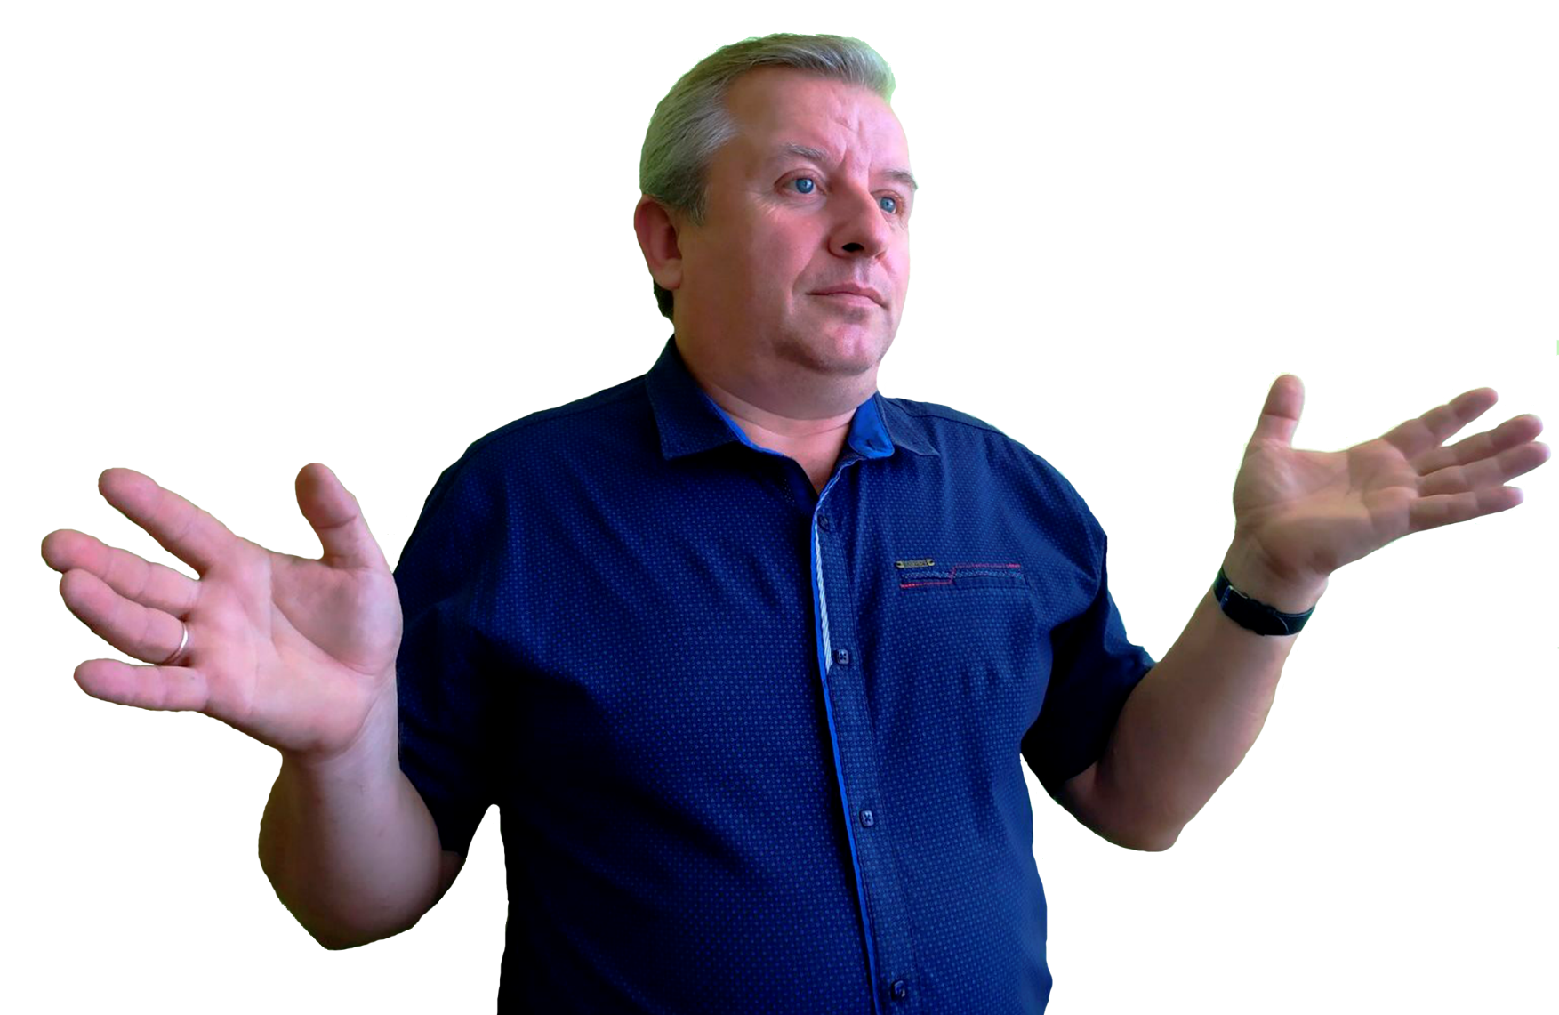
Задача 4.
На скільки градусів потрібно нагріти мідний провідник, узятий при 0°С, щоб його опір збільшився в три рази?

Slide 6

Задача 5.
З мідного дроту довжиною 120 м і діамет-ром 3 мм виготовили котушку. Знайдіть, на скільки зміниться її опір внаслідок нагрівання від 20 °С до 70 °С.

Slide 7
Розв’язування усіх задач з поясненнями дивіться
у відео.

